Slide 1

PROJETO SEBREC
SERVIÇO BRASILEIRO DE RECICLAGEM

Slide 2
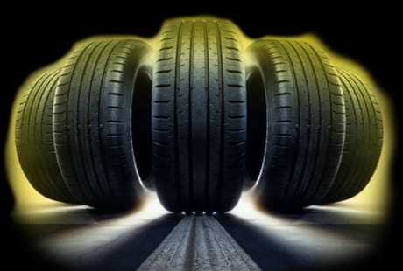
FOCO PNEUS

Slide 3
RESUMO
No Brasil, mais de 450 mil toneladas de pneus são descartadas por ano, o equivalente a 90 milhões de unidades no tamanho comum. Feitos em borracha, derivados de petróleo e diversos produtos químicos, esses materiais levam cerca de 600 anos para se decompor, na natureza. (agenciabrasil.ebc.com.br - Publicado em 14/07/2022 - 15:43 Por Sayonara Moreno - Repórter da Rádio Nacional – Brasília)
Esse projeto tem como objetivo dar o destino correto para os pneus e outros produtos que são descartados de forma incorreta no meio ambiente ocasionando danos irreparáveis.

Slide 4
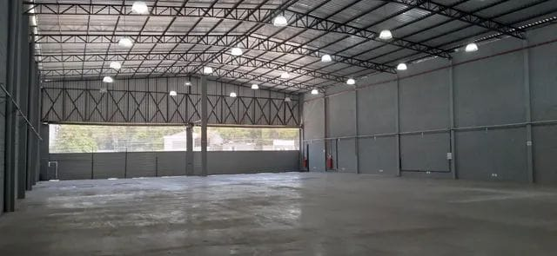
INTRODUÇÃO
Para realização do projeto a empresa necessita de um investimento em infraestrutura, adquirindo um terreno na área útil de 4.200m² na construção de um galpão, de acordo com uma licença prévia concedida pela Fundação Estadual de Proteção Ambiental (Fepam) para uma empresa localizada em Triunfo no sul do país com a capacidade de processamento mensal de 35 toneladas de pneus a serem processados.

Slide 5
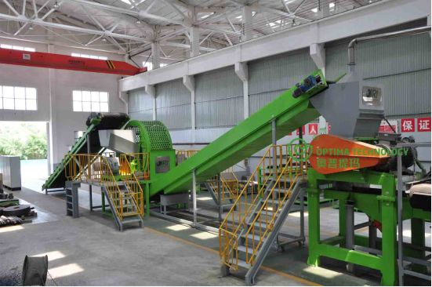
MAQUINÁRIO
Será necessário a aquisição de maquinários para o processo de trituração e granulação dos pneus, empilhadeira e caminhão para a movimentação dos pneus e transporte dos produtos finais. As máquinas de trituração e granuladora são importadas da Europa ou da China, sendo da China o preço mais em conta. A figura abaixo mostra uma máquina de trituração e granuladora que dará o processo de produção:

Slide 6
LOGÍSTICA REVERSA
A concepção de logística reversa está relacionada com a recuperação de produtos e materiais e o seu retorno ao ciclo produtivo ou a um ponto de descarte ecologicamente correto.
Dessa forma, Brito (2004), fala que a logística reversa, aborda os fluxos que apresentam valor a ser recuperado, concebendo uma nova cadeia de abastecimento.

Slide 7
ANIP- ASSOCIAÇÃO NACIONAL DA INDÚSTRIA DE PNEUMÁTICOS
A ANIP – Associação Nacional da Indústria de Pneumáticos (www.anip.org.br), fundada em 1960, representa a indústria de fabricantes de câmaras de ar e pneus instalados no Brasil. Ela compreende 12 empresas e 20 fábricas instaladas no Brasil. Ao final de 2019, o setor possuía 30,5 mil empregos diretos e aproximadamente 120 mil indiretos, que abrangem uma rede com mais de 4.500 locais de venda no Brasil.
.
O principal canal de vendas da indústria de pneus é o mercado de reposição e a rede de revendedores, que representam 59% das vendas totais do setor. As montadoras respondem por 21% do total, assim como as exportações, que também representam 20% das vendas, segundo dados de 2019.

Slide 8
ANIP –ASSOCIAÇÃO NACIONAL DA INDÚSTRIA DE PNEUMÁTICOS
A ANIP vem atuando vigorosamente na defesa dos interesses do setor e do comércio internacional. Uma dessas atuações é na defesa contra a ação de dumping por algumas empresas que importam para o Brasil com preços abaixo dos praticados em outros mercados, sendo considerada uma atividade condenada pela OMC.
Atualmente há medidas Antidumpings aplicadas pelo governo para pneus de carga, pneus de passeio, motocicleta e bicicleta. A ANIP atua ainda na identificação, denunciando empresas importadoras que não cumprem as regras de logística reversa estabelecidas pelo IBAMA de coleta e destinação de pneus inservíveis.

Slide 9
A RECICLANIP
A ANIP trabalha no Programa Nacional e Coleta e Destinação de Pneus Inservíveis desde 1999. Em 2007 a ANIP criou a Reciclanip, entidade voltada exclusivamente para a realização deste trabalho no país.
A Reciclanip foi criada em 2007, pelos fabricantes de pneus novos (Bridgestone, Goodyear, Michelin e Pirelli). Considerada como uma das maiores iniciativas da indústria brasileira na área de responsabilidade pós-consumo.
As atividades da instituição atendem a resolução CONAMA nº 416/09, que regulamenta a coleta e destinação dos pneus inservíveis.

Slide 10
O PROJETO
A recicladora de pneus tem por finalidade recolher os pneus inservíveis, ou seja, aqueles que a vida útil chegou ao fim, e reciclar o mesmo separando os materiais como aço, tecido e borracha. O projeto inicial da planta terá como layout o fluxo, conforme Figura:

Slide 11
PROCESSO DE TRITURAÇÃO E GRANULAÇÃO DOS PNEUS

Slide 12
PROCESSO E DESTINO FINAIS DOS PNEUS
Segundo REISCHNER apud LAGARINHOS (2011), o primeiro passo do processo constitui na trituração dos pneus inservíveis em lascas de 50 mm (A). O passo seguinte é a entrada do material triturado no granulador, onde serão reduzidos a pedaços de 10 mm e os componentes do pneu, tais como nylon, aço e borracha, desagregam-se em sua maioria.
Em seguida, ao passar por uma esteira magnética, o aço é retirado. A esteira com vibração juntamente com a presença de parafusos é encarregada de remover as fibras têxteis.
A seguir serão abordados possíveis tratamentos oferecidos aos pneus inservíveis:

Slide 13
COPROCESSAMENTO:
Devido ao seu alto poder calorífico, cerca de 70% dos pneus inservíveis, são utilizados como combustível alternativo em fornos de cimenteiras, em substituição ao coque de petróleo, no processo de fabricação do clínquer.

Slide 14
ARTEFATOS DE BORRACHA
A borracha retirada dos pneus inservíveis dá origem a diversos artefatos, entre os quais tapetes para automóveis, pisos industriais e pisos para quadras poliesportivas.

Slide 15
ASFALTO-BORRACHA
Adição à massa asfáltica de pó de borracha oriundo da trituração de pneus inservíveis. O asfalto-borracha tem uma vida útil maior, além de gerar um nível de ruído menor e oferecer maior segurança aos usuários das rodovias.

Slide 16
LAMINAÇÃO
Nesse processo, os pneus são cortados em lâminas que servem para a fabricação de percintas (indústrias moveleiras), solas de calçados, dutos de águas pluviais etc.

Slide 17
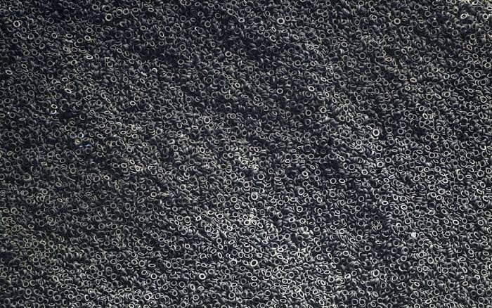
PRODUTOS EXTRAÍDOS DOS PNEUS:
AÇO
Os pneus de caminhões e de ônibus possuem uma estrutura de aço muito resistente e são tirados e vendidos para indústria do aço, como a Gerdau.

Slide 18
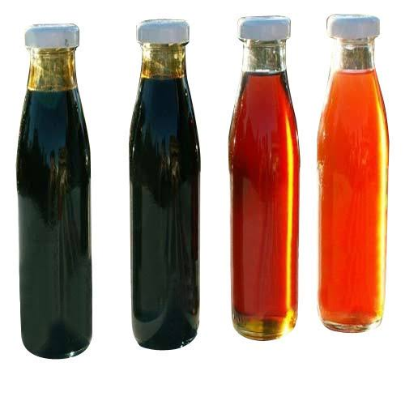
ÓLEO DE PIRÓLISE
Os pneus também são extraídos o óleo de pirólise e negro de fumo ou negro de carbono.

Slide 19
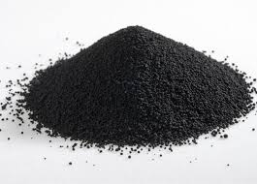
NEGRO DE FUMO OU NEGRO DE CARBONO

Slide 20
MATRIZ DE SWOT
Pensando em ser alto competidor por espaço no mercado municipal, estadual e até nacional, foi realizado uma análise de mercado demostrado na Matriz Swot:
Análise Swot
FATORES EXTERNOS
OPORTUNIDADES | AMEAÇAS
PIONEIRA NA REGIÃO DO RJ | FUTURA CONCORRÊNCIA
PARCERIA COM A PREFEUTURA E EMPRESAS | NOVAS TECNOLOGIAS
MATERIAL SEM CUSTO DIRETO | CRISE ECONÔMICA
FATORES INTERNOS
FORÇAS | FRAQUEZAS
CONHECIMETO DO MERCADO ABRANGENTE | FALTA DE RECURSOS
LUCRO A CURTO PRAZO | CUSTO INICIAL
DIFERENCIAL NA REGIÃO | ESPAÇO

Slide 21
MÁQUINAS UTILIZADAS NO PROCESSO DE RECICLAGEM
TRITURADOR DE PNEU GRANULADOR

Slide 22
MÁQUINAS UTILIZADAS NO PROCESSO DE RECICLAGEM
SEPARADOR MAGNÉTICO TRITURADOR DE BORRACHA

Slide 23
MÁQUINAS UTILIZADAS NO PROCESSO DE RECICLAGEM
SEPARADOR DE TECIDOS

Slide 24
CUSTO TOTAL DAS MÁQUINAS PARA A PRODUÇÃO
MÁQUINAS | QTD | CAPACIDADE
TRITURADOR DE PNEUS | 01 | 15 A 20 T
GRANULADOR | 01 | 470 A 870 KG
SEPARADOR MAGNÉTICO | 01 | 2T/H
TRITURADOR DE BORRACHA | 01 | 15 A 20 T
SEPARADOR DE TECIDOS | 01 | 2T/H
VALOR TOTAL DAS MÁQUINAS |  | $351.000,00 DOLARES

Slide 25
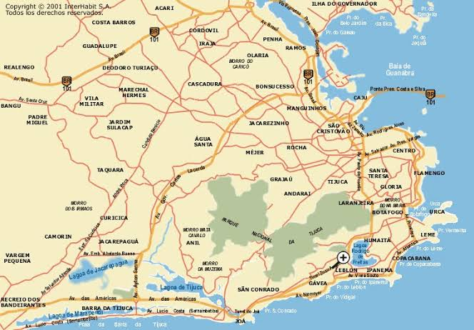
ÁREAS DE ABRANGÊNCIA:
CIDADE DO RIO DE JANEIRO

Slide 26
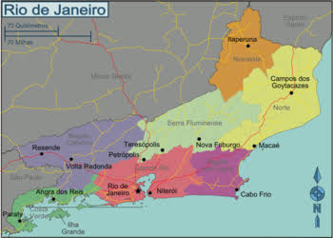
ÁREAS DE ABRANGÊNCIA:
ESTADO DO RIO DE JANEIRO

Slide 27
INVESTIMENTO
X
RETORNO
A USINA COM 2 LINHAS DE MONTAGENS, CUSTA R$ 2.100,00 TRABALHANDO EM 3 TURNOS MOVIMENTA UM FATURAMENTO DE R$ 600.000,00 A R$ 800.000,00 E SEU CUSTO É DE 35% DO FATURAMENTO.

